Slide 4
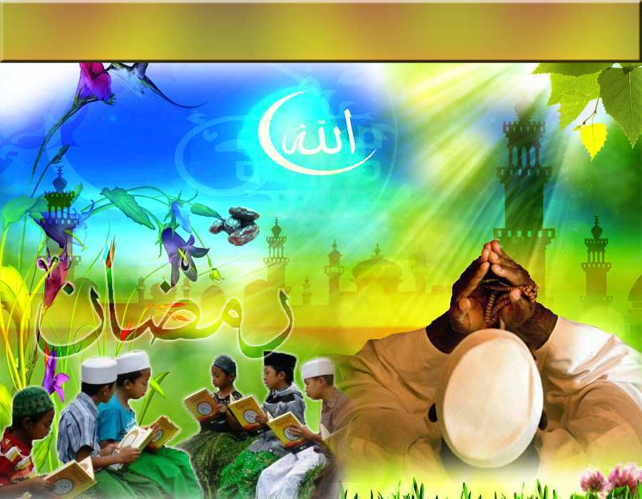
Pujian Kepada Allah S.W.T.
الْحَمْدُ ِللهِ
Segala puji-pujian hanya bagi
Allah S.W.T.

Slide 5
Syahadah
أَشْهَدُ أَن لآ إِلَهَ إِلاَّ اللهُ وَحْدَهُ لاَ شَرِيْكَ لَهُ، وَأَشْهَدُ أَنَّ مُحَمَّدًا عَبْدُهُ وَرَسُوْلُهُ
Dan aku bersaksi bahawa sesungguhnya tiada tuhan melainkan Allah Yang Maha Esa, tiada sekutu bagiNya dan juga aku bersaksi bahawa Nabi Muhammad SAW itu adalah hambaNya dan RasulNya.

Slide 6
Selawat Ke Atas
Nabi Muhammad S.A.W
اللَّهُمَّ صَلِّ وَسَلِّمْ عَلَى عَبْدِكَ وَرَسُوْلِكَ مُحَمَّدٍ وَعَلَى ءَالِهِ وَصَحْبِهِ.
Ya Allah, Cucurilah rahmat dan sejahtera ke atas Nabi Muhammad SAW dan ke atas keluarganya serta para sahabatnya.

Slide 7
Wasiat Taqwa
اتَّقُوْا اللهَ حَقَّ تُقَاتِهِ وَالْتَزِمُوْا بِطَاعَتِهِ لَيْلاً
وَ نَهَارًا لَعَلَّكُمْ تُفْلِحُوْنَ.
Marilah kita bertakwa dan terus meningkatkan ketakwaan kepadaNya, pada waktu malam
dan pada waktu siang, supaya kita memperolehi kejayaan.

Slide 9
Ketibaan Ramadhan,
bulan keberkatan yang dinantikan
Kewajipan berpuasa sebagai bukti kepatuhan dan kecintaan kepada Allah Taala

Slide 10
Firman Allah Taala dalam
Surah al- Baqarah: Ayat 183
يَا أَيُّهَا الَّذِينَ آمَنُواْ كُتِبَ عَلَيْكُمُ الصِّيَامُ كَمَا كُتِبَ عَلَى الَّذِينَ مِن قَبْلِكُمْ لَعَلَّكُمْ تَتَّقُونَ
Wahai orang-orang yang beriman! kamu diwajibkan berpuasa sebagaimana diwajibkan atas orang-orang yang dahulu daripada kamu, supaya kamu bertaqwa.

Slide 11
Pandangan Imam Ibn Kathir Rahimahullah
Ayat ditujukan kepada orang-orang yang beriman didalam kalangan umat nabi Muhammad SAW dan.
Memerintahkan mereka berpuasa, dengan menahan diri daripada makan, minum dan perkara-perkara yang boleh membatalkan puasa, disertai niat yang tulus ikhlas semata-mata kerana Allah azza wa jalla
Membersihkan diri dari perangai yang buruk dan meningkatkan ketakwaan.

Slide 12
Sabda Rasulullah SAW
"يَا مَعْشَرَ الشَبَابِ! مَنِ اسْتَطَاعَ مِنْكُمُ البَآءَةَ فَليَتَزَوَّجْ، وَمَنْ لَمْ يَسْتَطِعْ، فَعَلَيْهِ الصَوْمُ، فَإنَّهُ لَهُ وِجَآءٌ "
Wahai orang-orang muda! Sesiapa dikalangan kamu yang mempunyai kemampuan, hendaklah dia berkahwin, sebaliknya yang tidak berkemampuan, hendaklah dia berpuasa, kerana puasa merupakan benteng penahan diri.

Slide 13
Riwayat Imam Ibn Hibban
Rahmatullahi alaihi
Sahabat bertanya kepada Rasulullah SAW berkaitan
perbuatan baginda mengucapkan ‘Aamiin’ ketika
melangkah menaiki tangga mimbar.
Rasulullah SAW menjawab:
Malaikat Jibril telah datang kepada Baginda
dan menceritakan tentang 3 golongan
yang akan dijauhkan rahmatNya.
Sesiapa yang berada di bulan Ramadhan, dan dia tidak mendapat keampunan
Sesiapa yang mempunyai kedua ibubapa, atau salah seorang daripadanya yang masih hidup, tetapi dia menderhaka mereka,
Sesiapa yang mendengar nama Rasulullah SAW disebut, tetapi dia tidak berselawat.

Slide 14
Merebut peluang untuk beribadat dan berdoa memohon rahmat serta kasih sayang
“Ya Allah, ampunilah dosa-dosa kami, rahmatilah hidup kami dan keluarga kami dengan cahaya petunjukMu Ya Allah. Cucurilah dengan rahmat dan kasih sayang kepada kedua ibubapa kami sebagaimana mereka telah mencurahkan kasih sayangnya, memelihara dan mendidik kami semasa kecil”.

Slide 15
Perbanyakkan mengucap selawat dan salam kepada Rasulullah SAW
اللَّهُمَّ صَلِّ عَلَى سَيِّدِنَا مُحَمَّدٍ وَعَلَى آلِهِ وَصَحْبِهِ وَسَلِّمْ.
Ya Allah, Cucurilah rahmat dan sejahtera ke atas Nabi Muhammad SAW dan ke atas keluarganya serta para sahabatnya

Slide 16
Ganjaran pahala dilipat gandakan pada bulan Ramadhan
Pelbagai amalan mulia boleh dilakukan untuk menghiasi Ramadhan
Membaca dan bertadarus al Quran, solat sunat tarawih, berqiamullail, berzikir dan sebagainya
Mengeratkan silaturrahim
dan ukhuwwah Islamiyyah
Amalan sedekah, ziarah, tolong menolong, membantu saudara mara, erbuka secara berjemaah, bergotong royong dan sebagainya.

Slide 17
Firman Allah dalam
Surah al-Kahfi: Ayat 46
الْمَالُ وَالْبَنُونَ زِينَةُ الْحَيَاةِ الدُّنْيَا وَالْبَاقِيَاتُ الصَّالِحَاتُ خَيْرٌ عِندَ رَبِّكَ ثَوَابًا وَخَيْرٌ أَمَلاً
Harta benda dan anak pinak itu, ialah perhiasan hidup di dunia; dan amal-amal soleh yang kekal faedahnya itu lebih baik disisi Tuhanmu sebagai pahala balasan, dan lebih baik sebagai asas yang memberi harapan.

Slide 18
بَارَكَ اللهُ ِلىْ وَلَكُمْ بِالْقُرْءَانِ الْعَظِيْمِ، وَنَفَعَنِى وَإِيَّاكُمْ بِمَا فِيْهِ مِنَ الأَيَاتِ وَالذِّكْرِ الْحَكِيْمِ، وَتَقَبَّلَ مِنِّي وَمِنْكُمْ تِلاوَتَهُ إِنَّهُ هُوَ السَّمِيعُ الْعَلِيْمُ. أَقُوْلُ قَوْلِيْ هَذَا وَأَسْتَغْفِرُ اللهَ الْعَظِيْمَ لِيْ وَلَكُمْ، وَلِسَائِرِ الْمُسْلِمِيْنَ وَالْمُسْلِمَاتِ، وَالْمُؤْمِنِيْنَ وَالْمُؤْمِنَاتِ فَاسْتَغْفِرُوْهُ، إِنَّهُ هُوَ الْغَفُوْرُ الرَّحِيْمُ.

Slide 19
Doa Antara Dua Khutbah
Aamiin Ya Rabbal Aalamin..
Tuhan Yang Memperkenankan Doa Orang-orang Yang Taat, Berilah Taufik Kepada Kami
Di Dalam Mentaatimu, Ampunilah Kepada
Mereka Yang
Memohon Keampunan.
Aamiin

Slide 21
Pujian Kepada Allah S.W.T.
الْحَمْدُ لِلَّهِ
Segala puji-pujian hanya bagi Allah S.W.T.

Slide 22
Syahadah
وَأَشْهَدُ أَنْ لاَّ إِلَهَ إِلاَّ اللهُ وَحْدَهُ لاَ شَرِيْكَ لَهُ، وَأَشْهَدُ أَنَّ مُحَمَّدًا عَبْدُ اللهِ وَرَسُوْلُهُ
Dan aku bersaksi bahawa sesungguhnya tiada tuhan melainkan Allah Yang Maha Esa, dan aku bersaksi bahawa junjungan kami nabi Muhammad S.A.W adalah hambaNya dan rasulNya.

Slide 23
Selawat Ke Atas
Nabi Muhammad S.A.W
اللَّهُمَّ صَلِّ وَسَلِّمْ عَلَى عَبْدِكَ وَرَسُوْلِكَ مُحَمَّدٍ، وَعَلَى آلِهِ وَأَصْحَابِهِ وَأَتْبَاعِهِ إِلَى يَوْمِ الدِّيْنِ.
Ya Allah, Cucurilah rahmat dan sejahtera ke atas junjungan kami Nabi Muhammad S.A.W dan keluarganya serta para sahabatnya dan pengikutnya.

Slide 24
Wasiat Taqwa
اتَّقُوا اللهَ وَكُوْنُوْا مَعَ الْمُتَّقِيْنَ.
Bertakwalah kepada Allah dan hendaklah kamu bersama orang soleh.

Slide 25
Pesanan Takwa
Perbaiki dan pertingkatkan
amal ibadat
Terus berusaha untuk menghiasi diri dengan keimanan yang mantap, amal ibdat yang berterusan, serta sentiasa menghiasi diri dengan sifat-sifat terpuji.
Pergunakan setiap waktu dalam bulan Ramadhan untuk mencapai kemuliaan di sisi Allah Taala

Slide 26
Seruan
Mengenang jasa rasul kesayangan, nabi Muhammad SAW yang berjuang membawa ajaran Islam. Selawat dan salam kepada Rasulullah s.a.w.
(Surah Al-Ahzab : Ayat 56)
“Sesungguhnya Allah Taala Dan Para MalaikatNya Sentiasa Berselawat Ke Atas Nabi (Muhammad).
Wahai Orang-orang Beriman! Berselawatlah Kamu
Ke Atasnya Serta Ucapkanlah Salam Sejahtera Dengan Penghormatan Ke Atasnya Dengan Sepenuhnya”.

Slide 27
Selawat

Slide 28
اللَّهُمَّ اغْفِرْ لِلْمُؤْمِنِيْنَ وَالْمُؤْمِنَاتِ، وَالمُسْلِمِيْنَ وَالْمُسْلِمَاتِ الأَحْيَاءِ مِنْهُمْ وَالأَمْوَات.
إِنَّكَ سَمِيْعٌ قَرِيْبٌ مُجِيْبُ الدَّعَوَات.
Ya Allah, Ampunkanlah Dosa Golongan Mu’minin Dan Mu’minaat, Muslimin Dan Muslimat, samada yang masih hidup atau yang telah mati. Sesungguhnya Engkau Maha Mendengar dan Maha Memakbulkan segala permintaan.

Slide 29
اللَّهُمَّ أَلِّفْ بَيْنَ قُلُوْبِنَا، وَأَصْلِحْ ذَاتَ بَيْنِنَا، وَاجْعَلْنَا مِنَ الرَّاشِدِيْن. اللَّهُمَّ أَحْسِنْ عَاقِبَتَنَا فِى الأُمُوْرِ كُلِّهَا، وَأَجِرْنَا مِنْ خِزْيِ الدُّنْيَا وَعَذَابِ الأَخِرَة، يَا رَبَّ الْعَالَمِيْن.
Ya Allah, lembutkanlah hati-hati kami.. perbaikilah hubungan antara kami. Dan jadilah kami golongan yang mendapat bimbingan daripadaMu.
Ya Allah.. Perelokkan kesudahan kami dalam segala hal semuanya, dan lindungilah kami daripada kehinaan di dunia dan di akhirat.
Wahai Tuhan sekalian alam..

Slide 32
رَبَّنَا ظَلَمْنَا أَنْفُسَنَا وَإِنْ لَمْ تَغْفِرْ لَنَا وَتَرْحَمْنَا لَنَكُوْنَنَّ مِنَ الْخَاسِرِيْنَ.
لآ إِلَهَ إِلاَّ أَنْتَ سُبْحَانَكَ إِنَّا كُنَّا مِنْ الظَّالِمِيْنَ. رَبَّنَا آتِنَا فِي الدُّنْيَا حَسَنَةً وَفِي الآخِرَةِ حَسَنَةً وَقِنَا عَذَابَ النَّارِ. وَصَلَّى اللهُ عَلىَ سَيِّدِنَا مُحَمَّدٍ وَعَلىَ آلِهِ وَصَحْبِهِ وَسَلَّمْ. وَالْحَمْدُ للهِ رَبِّ الْعَالَمِيْنَ.
Ya Allah …
Kami Telah Menzalimi Diri Kami Sendiri
Dan Sekiranya Engkau Tidak Mengampunkan Kami Dan Merahmati Kami Nescaya Kami Akan Menjadi Orang Yang Rugi.
Tiada Tuhan Melainkan Engkau Maha Suci Engkau Sesungguhnya Kami Di Kalangan Orang-orang
Yang Menzalimi Diri.
Ya Allah…
Kurniakanlah Kepada Kami Kebaikan Di Dunia Dan Kebaikan Di Akhirat Serta Hindarilah Kami Dari Seksaan Neraka.

Slide 33
Wahai Hamba-hamba Allah….
Sesungguhnya ALLAH menyuruh berlaku adil, dan berbuat kebaikan, serta memberi bantuan kepada kaum kerabat dan melarang daripada melakukan perbuatan-perbuatan keji dan mungkar serta kezaliman. Ia mengajar kamu (dengan suruhan dan larangannya ini) supaya kamu mengambil peringatan mematuhinya.

Slide 34
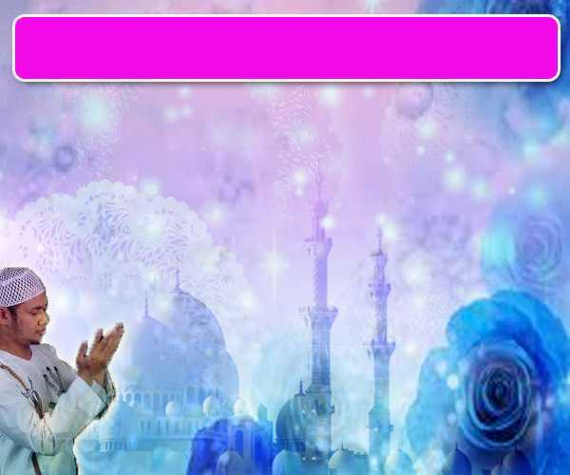
Maka Ingatlah Allah Yang Maha Agung
Nescaya Dia Akan Mengingatimu
Dan Bersyukurlah Di Atas Nikmat-nikmatNya Nescaya Dia Akan Menambahkan Lagi Nikmat Itu Kepadamu, dan Pohonlah
Dari Kelebihannya, Nescaya Akan Diberikannya Kepadamu. Dan Sesungguhnya Mengingati Allah Itu Lebih Besar (Faedah Dan Kesannya) Dan (Ingatlah) Allah Mengetahui Apa Yang Kamu Kerjakan.

Slide 35
